Slide 1


Wireshark抓包PPPOE
1 / 简介PPPOE
2 / PPPOE发现阶段
3 / PPPOE会话阶段
4 / PPPOE结束阶段以及说明
计科221董自经

Slide 2

1
简介PPPOE
1.1简介PPPOE
1.2PPPOE的报文格式
Notes:
模板来自于：第一PPT https://www.1ppt.com/

Slide 3
1.1
简介PPPOE
PPPoE（Point-to-Point Protocol over Ethernet）是一种网络协议，主要用于在以太网上建立点对点连接。它结合了点对点协议（PPP）和以太网以提供用户身份验证、数据封装和传输等功能。
现在，PPPoE广泛应用于DSL连接和某些宽带网络。
Notes:
模板来自于：第一PPT https://www.1ppt.com/

Slide 4
1.2
PPPOE的数据报文格式
PPPOE（点对点协议 over Ethernet）的报文格式由一个以太网头、PPPOE头和PPP负载组成。
Notes:
模板来自于：第一PPT https://www.1ppt.com/

Slide 5
01234567890123456
目的地址 (6octets)
源地址 （4octets）
类型域 （2octets）
净载荷
帧校验
1.2.1.
以太网帧头
以太网帧头包括源MAC地址和目的MAC地址，以及以太网类型字段（例如，0x8863用于PPPoE发现阶段，0x8864用于PPPoE会话阶段）
Notes:
模板来自于：第一PPT https://www.1ppt.com/

Slide 6
01234567890123456789012345678901
版本 | 类型 | 代码 | 会话ID
长度域 |  | 净载荷
1.2.2
pppoe头
PPPoE头由以下字段组成：
版本（1字节）：固定为0x01
类型（1字节）：固定为0x01，表示PPPoE数据包
代码（1字节）：指示报文类型，包括不限于以下几种：
0x00：PPPoE发现阶段的有效负载
0x01：PPPoE会话阶段
会话ID（2字节）：用于唯一标识PPPoE会话
长度域（2字节）：后续数据部分的长度（不包括PPPoE头）
数据域（净载荷域）:在不同的阶段，该域填充的内容及长度会有很大的不同
Notes:
模板来自于：第一PPT https://www.1ppt.com/

Slide 7
1.2.3.
PPP负载
PPP负载部分包含PPP协议的有效负载、这包括了网络层协议，如IP协议、身份验证信息等
Notes:
模板来自于：第一PPT https://www.1ppt.com/

Slide 8
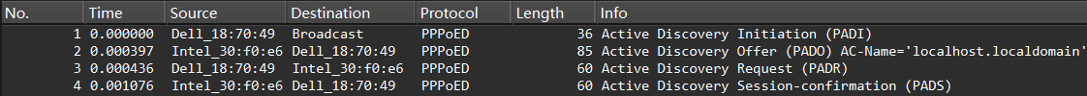

2
PPPOE发现阶段
2.1tag标记
2.2PADI（客户端到AC）
2.3PADO（AC到客户端）
2.4PADR（客户端到特定AC）
2.5PADS（AC到客户端）

Slide 9
2.1
tag标记
PPPoE发现阶段的tag标签用于传递附加信息，以支持客户端与接入集中器（AC）之间的通信与协商。通过不同类型的tag，如服务名称、验证和AC名称标签，客户端可以请求特定服务、获取AC信息并传递身份验证数据。这一机制确保了连接的灵活性和安全性，便于实现多样化服务和扩展功能，从而增强了PPPOE的有效性与可靠性。

Slide 10
012345678901234567890123
类型 | 长度
数据
2.1.1
tag的封装
tag的封装格式采用的时TLV 结构，即（类型+长度+数据）。
类型域（2字节）：包括不限于一下几种：
0x0000：表示PPPOE保温数据域中标记的结束
0x0101：服务名，表明网络侧所能提供的服务
0x0102：访问集中器名
长度域（2字节）：指明标记数据域的长度
数据域：用于放置不同类型标记所对应的相关数据

Slide 11
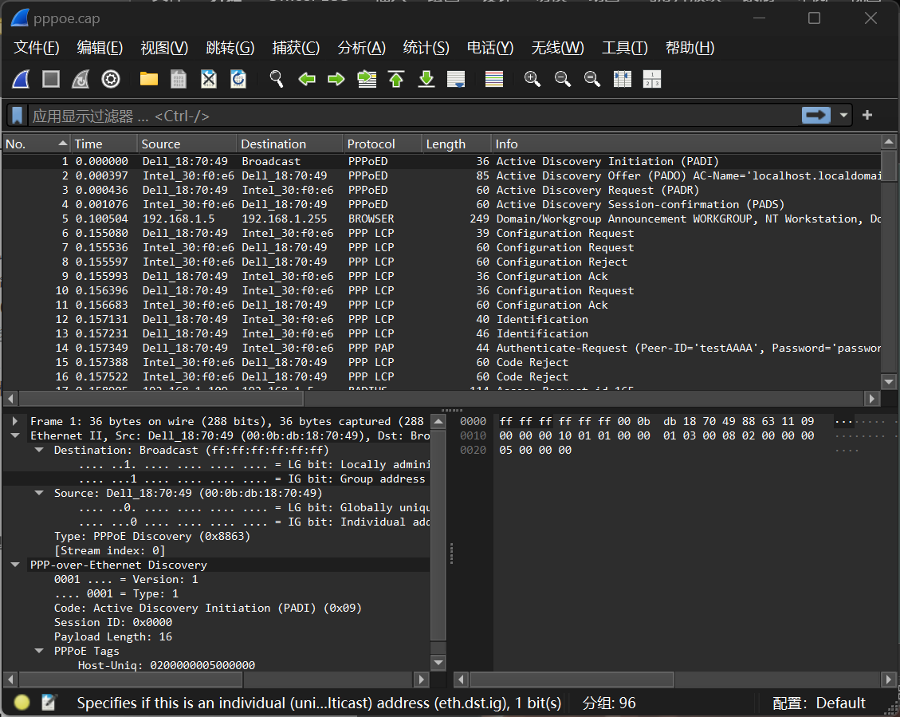
2.2
PADI（客户端到AC）
PADI（PPPoE Active Discovery Initiation）阶段是PPPoE发现过程的第一步。在这一阶段，客户端（如家庭路由器或计算机）向网络中的所有接入集中器（AC）广播PADI报文，目的是寻找可用的PPPOE服务。
一个完整的 PADI 报文（包括 PPPOE 头）不能超过 1484 个字节，以便能留下足够的空间给中继代理增加一个中继的会话 ID 标记。
以太网的目的地址，确保所有的接入集中器（AC）都能接收到该请求
以太网的源地址
Tag标记
以太网的协议域，表示现在处于发现阶段
PADI数据报文的版本域和类型域
PADI数据报文的代码域，填充0x09
PADI数据报文的会话ID
区分不同客户端请求
PADI数据报文的长度域

Slide 12
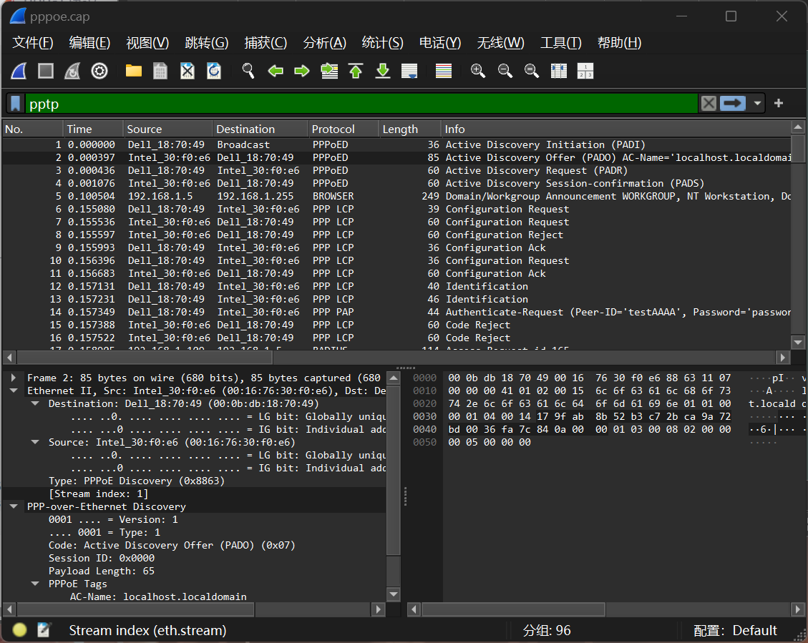
2.3
PADO（AC到客户端）
在PADO阶段，接入集中器（AC）对以单播的方式发送一个PADO数据包对主机的请求做出应答，同时带上自己的AC-name 。
当主机在指定时间内没有收到PADO,它应该重新发送它的PADI分组,并且加倍等待时间,这个过程会被重复期望的次数。
以太网的目的地址，为发送PADI的源地址
以太网的源地址，为接收到请求的AC地址
以太网的协议域，表示现在处于发现阶段
PADO数据报文的版本域和类型域
PADO数据报文的代码域，填充0x07
PADO数据报文的会话ID
PADO数据报文的长度域

Slide 13
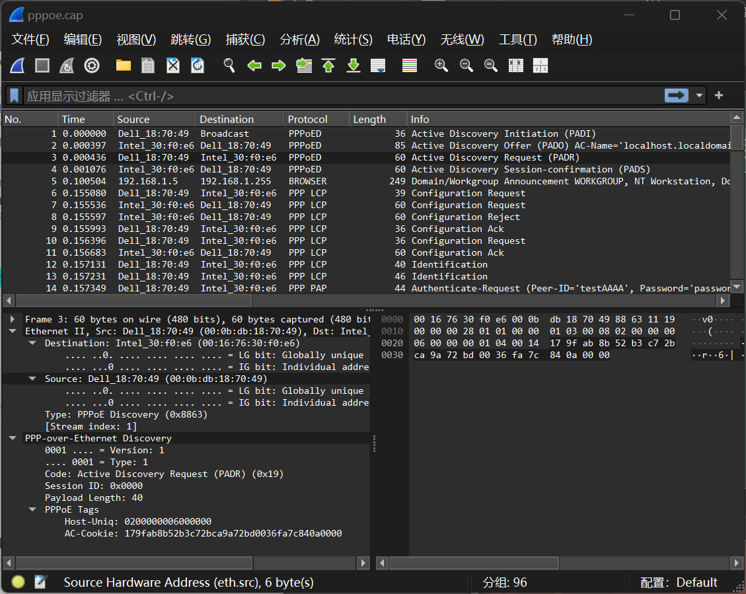
2.4
PADR（客户端到特定AC）
PADI数据包是广播的，主机不止收到一个PADO回应报文。主机收到PADO报文后，会根据AC-Name或者PADO提供的服务选择一个AC。之后主机向选中的AC单播一个PADR数据包,目的地址为AC的MAC地址。(主备AC看谁先做出响应)。
以太网的目的地址，为响应最快的AC的地址
以太网的源地址
以太网的协议域，表示当前处于发现阶段
PADR数据报文的版本域和类型域
PADR数据报文的代码域，填充0x19
PADR数据报文的会话ID
PADR数据报文的长度域
区分不同客户端请求

Slide 14
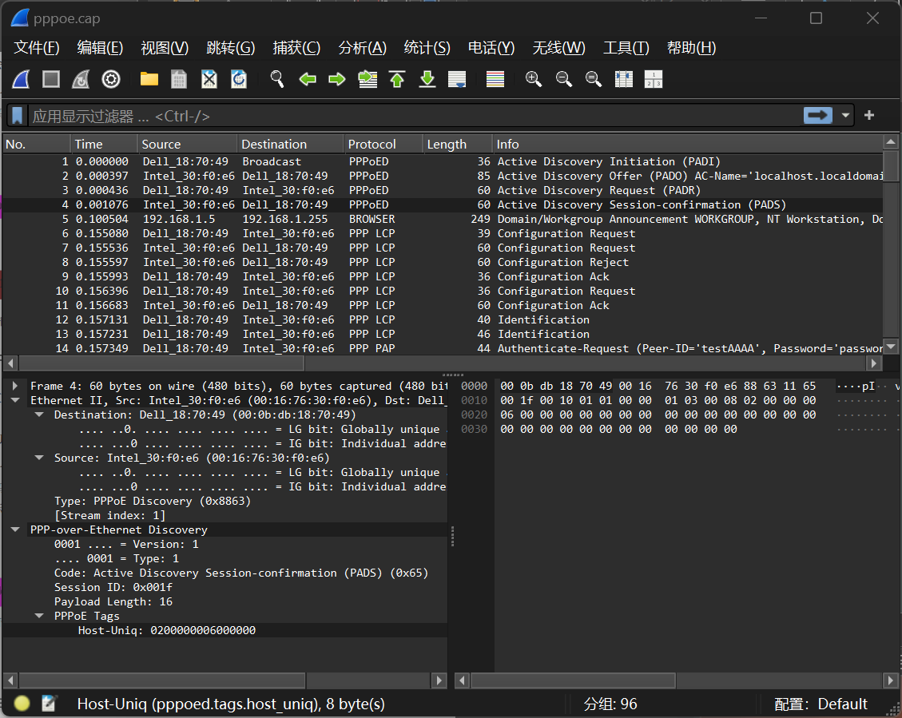
2.5
PADS（特定AC到客户端）
一旦PADR被AC所确认，后续将转入PPP会话阶段，客户端将通过PPP接入网络服务。此时访问集中器会为在这个会话分配一个唯一的会话进程 ID，并在发送给主机的 PADS（PPPoE Active Discovery Session）报文中携带上这个会话 ID。
PADS的主要目的是通知客户端会话已成功建立，并为此会话分配一个唯一的会话ID，以便于后续数据传输的管理和标识。
PADS阶段的成功交互对于保障PPPoE会话的稳定性和可靠性至关重要，确保网络连接的正确性。
以太网的目的地址，为服务器地址
以太网的目的地址，为响应最快的AC的地址
以太网的协议域，表示当前处于发现阶段
PADS数据报文的版本域和类型域
PADS数据报文的代码域，填充0x65
AC发送给服务器的PADS数据报文的会话ID
区分不同客户端请求
PADS数据报文的长度域

Slide 15

3
PPPOE会话阶段
3.1LCP协商阶段
3.2认证阶段
3.3获取IP
3.4维持通信
3.5PADT（会话结束）

Slide 16
3.1
LCP协商阶段
3.1.1不同的config类型
3.1.2最大传输单元（MTU）
3.1.3是否采取认证以及采取何认证

Slide 17
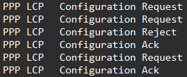
3.1.1
不同的config类型
Config-ACK ： 若完全支持对端的LCP 选项，则回应Config-ACK 报文，报文中必须完全协带对端Request 报文中的选项。 Config-NAK ： 若支持对端的协商选项， 但不认可该项协商的内容， 则回应Config-NAK报文，在Config-NAK 的选项中填上自己期望的内容，如:对端MTU 值为1500 ，而自己期望MTU 值为1492 ，则在Config-NAK 报文中埴上自己的期望值1492 。 Config-Reject : 若不能支持对端的协商选项，则回应Config-Reject 报文，报文中带 上不能支持的选项， 如Windows 拨号器会协商CBCP（被叫回呼)。
Congig-Request:发送请求，携带有MTU、认证方式、密码等。

Slide 18
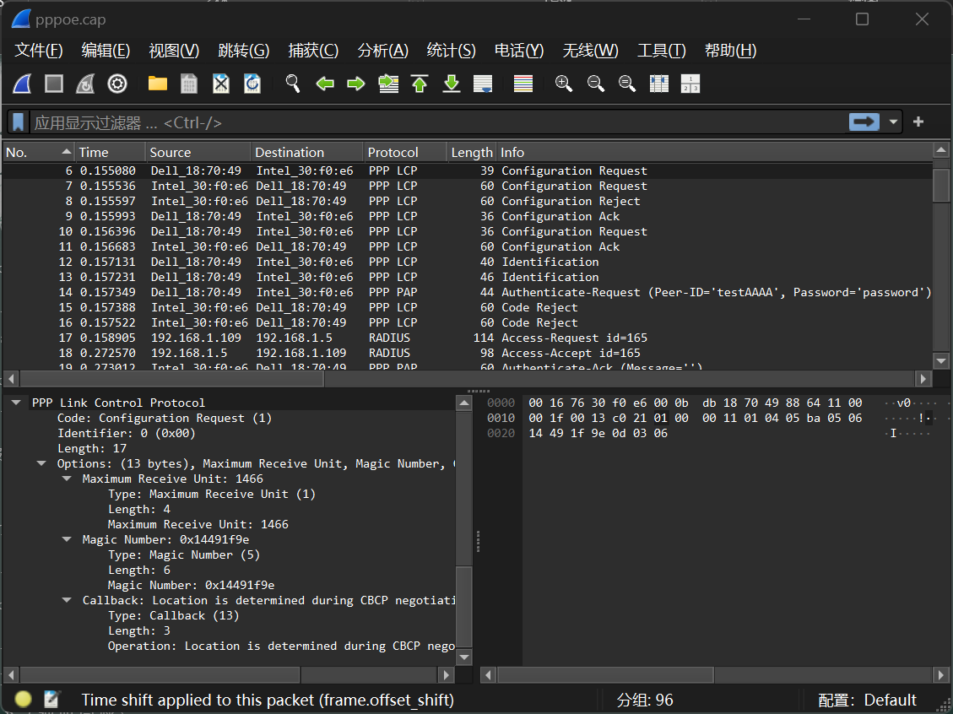
3.1.2
最大传输单元（MTU）
MTU定义了单个数据帧在不被分割的情况下可以承载的最大学习字节数。
设置合理的MTU有助于提高网络的传输效率。较大的MTU可以减少包头的比例（即相对于负载数据而言的头部开销），从而提高有效的数据传输率。
如果发送的数据包超过链路的MTU，数据包将被分片。分片会增加处理时间和开销，并且在网络中容易导致丢包，因此合理设置MTU可以避免这一情况，确保数据包在传输中不被拆分。
过小的MTU会导致过多的小数据包被发送，增加了处理和管理开销，可能导致网络性能下降。
过大的MTU可能会导致经过某些中间设备（如路由器、防火墙）时出现问题，这些设备可能无法处理较大的包。
服务器第一次向AC发送request
AC不支持该协议，发送reject
服务器第二次向AC发送request
AC接受该请求，发送Ack
版本域和类型域
源地址
表示当前处于会话阶段
代码域，填充0x00
目标地址
会话ID
数据域长度
协议域，表示LCP
Request代码identifier代码
LCP长度
最大传输单元
用于验证和识别的机制，确保数据的完整性以及在会话中的唯一性。
通常用于增强对接入的控制，特别是在远程接入服务中。回调的主要作用是提高安全性、管理和用户体验。

Slide 19
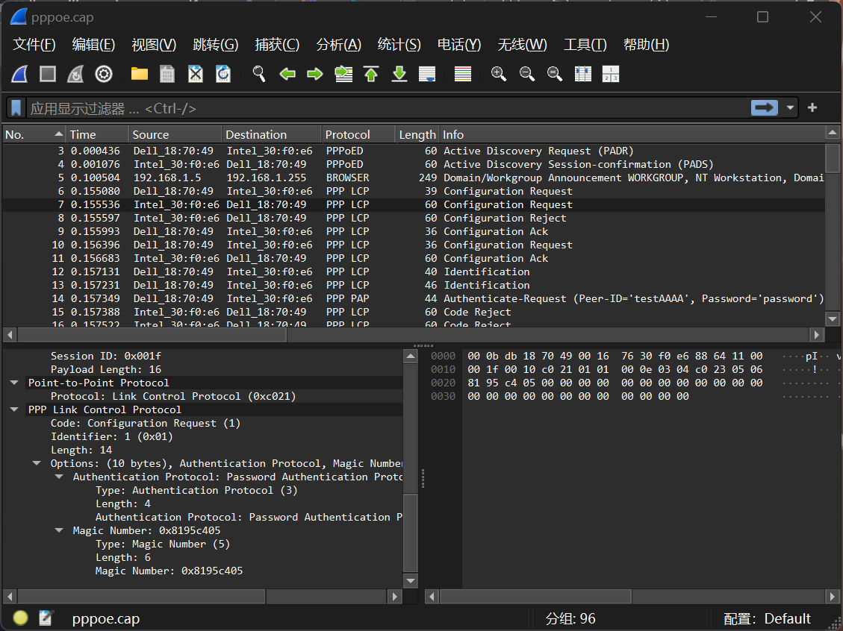
3.1.3
是否采取认证以及采取何认证
认证的作用
1.安全性：
确保只有经过授权的用户才能访问网络，防止未授权用户的入侵或滥用资源。
2.防止账户共享：
通过认证可以确保对用户身份的验证，避免同一个账户被多个用户共享使用，从而维护网络资源的安全性。
3.审计和追踪：
用户认证提供了对用户活动的记录，可以在出现问题时追踪责任和使用情况。
4.网络管理：
通过认证，网络管理员可以控制和管理哪些用户可以访问网络，便于实施访问控制策略和保障网络资源的合理分配。
AC向服务器发送验证类型
服务器接受该类型
源地址
表示当前处于会话阶段
版本域和类型域
代码域，填充0x00
目标地址
会话ID
数据域长度
协议域，表示LCP
Request代码identifier代码
LCP长度
采取PAP账户密码明文传送验证

Slide 20
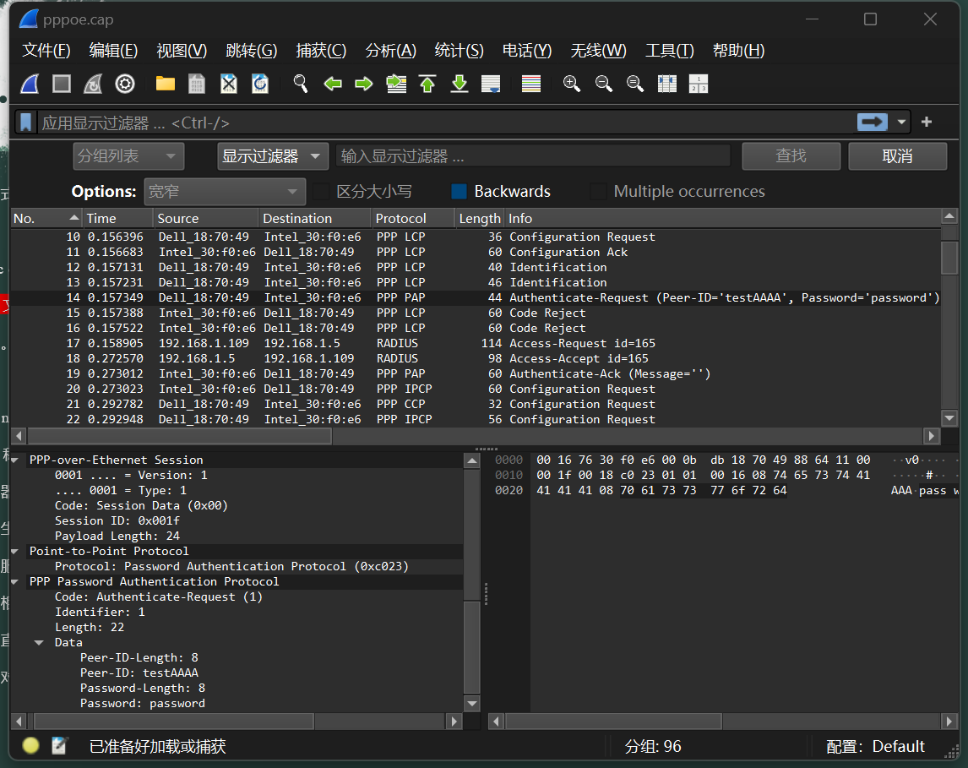
3.2
认证阶段
认证方式
1. PAP（Password Authentication Protocol）
明文进行身份验证。简单易实现，配置和管理相对容易。但安全性较低，容易受到窃听和攻击。
2. CHAP（Challenge Handshake Authentication Protocol）
对称加密方式进行认证，连接时客户端首先接收到服务器发出的“挑战”（challenge），客户端使用其密码生成一个响应（response），并将其发送给服务器。服务器再使用相同的方式生成预期的响应进行比对。相较于PAP，CHAP更安全，因为在认证过程中不会直接传输密码，且整个过程是基于随机挑战的。但是相对复杂，需要存储用户的散列值以便进行对比。
传输的账号密码

Slide 21
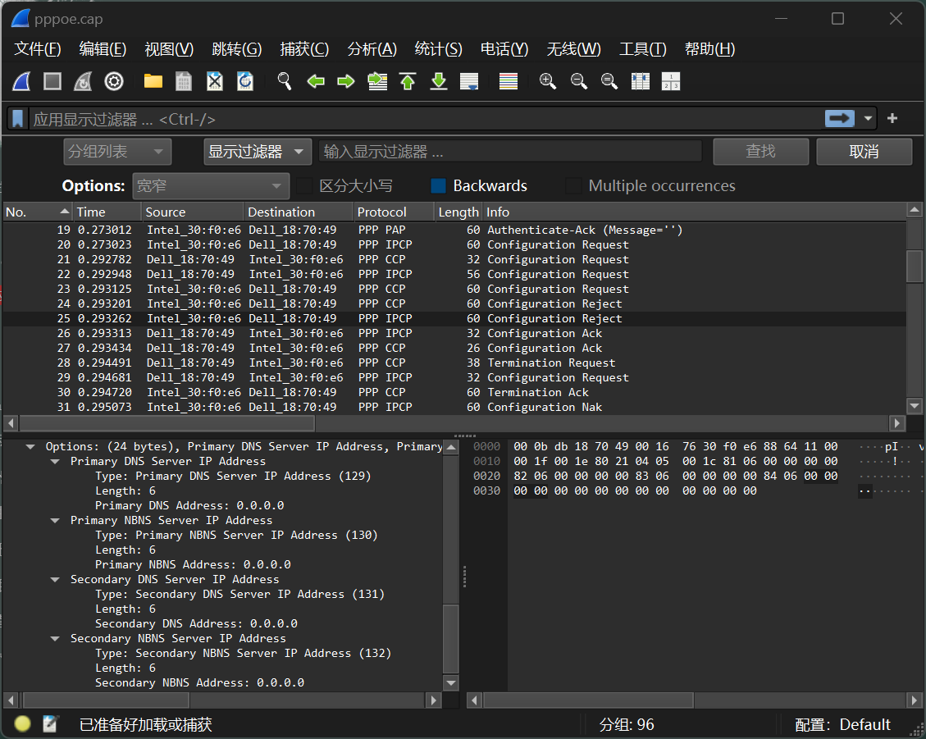
3.3
获取IP
服务器在拿到AC分配的IP地址和DNS地址之后就可以实现上网功能
服务端给客户端一个IP地址(网关地址)
服务器告诉AC自己的参数
客户端告知服务器端 本机IP,主要DNS,次要DNS(地址都是0000)
客户端告知服务器端 本机IP,主要DNS,次要DNS(server端分配的)
服务端表示同意
分配的地址

Slide 22
3.4
维持通信
设备主动发送Echo Request进行PPPOE心跳保活，若3次未得到服务器的响应，则设备主动释放地址。发LCP Echo Request 的时候，magic number要和之前通信的Configure_Request使用的magic number保持一致。
有些设备或终端不支持主动发送 Echo-Request 报文, 只能支持回应Echo-Reply报文。

Slide 23
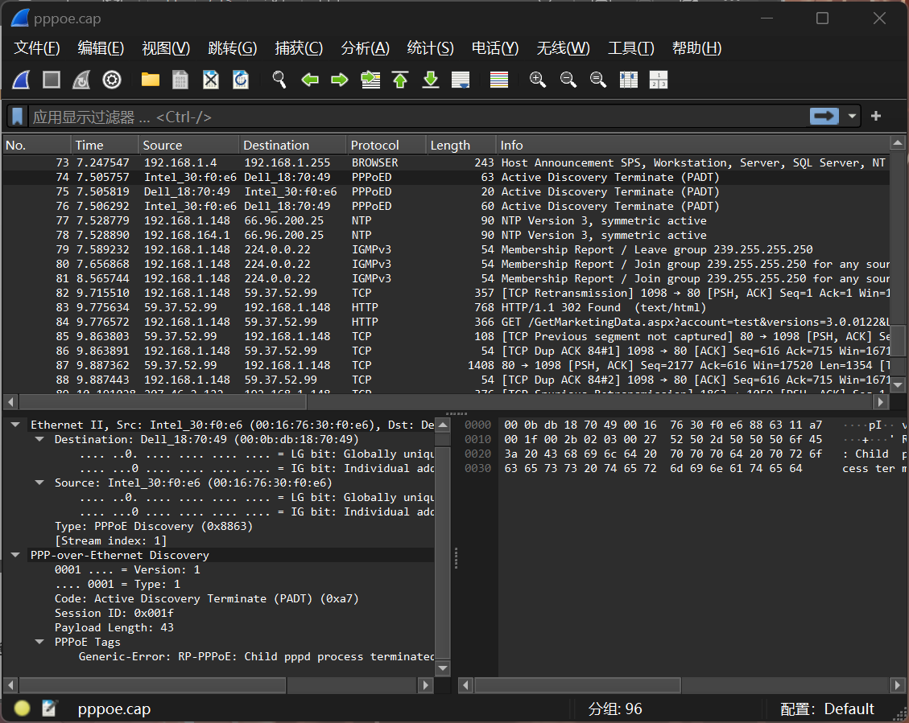
3.5
PADT（会话结束）
PADT报文终结用户计算机与AC的连接，可由用户计算机或AC任意一方发送。
此阶段释放与会话相关的资源，结束当前的网络连接。通过发送PADT报文，通信双方可以确保双方都知道连接已被终止，从而安全地关闭会话。
通过明确地终止会话，可以避免潜在的资源泄漏或未使用的活跃连接。
以太网的目的地址，为服务器或者AC的MAC地址
以太网的源地址，为服务器或AC地址
以太网的协议域，表示现在处于发现阶段
PADT数据报文的版本域和类型域
PADS数据报文的代码域，填充0xa7
会话ID
PADT数据报文的长度域

Slide 24
4
说明
4
因个人可使用网络如5G或者IPV6网络均无法有效地对PPPOE协议包进行抓取，故使用了已有的包进行报文分析。
同时所使用的包有部分报文没有涉及，在此次汇报中也没有对之进行过多的介绍。

Slide 25
谢谢大家
计科221董自经

